Slide 1
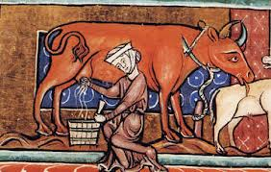
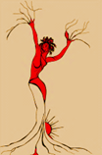
LA GRANDE LOTTA DELLE DONNE:
SECOLI BUI
E
UMANESIMO
Michela Zucca
Servizi Culturali

Slide 2
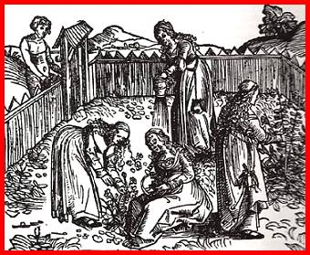
Michela Zucca
Servizi Culturali

Slide 3
LE INVASIONI DEI BARBARI:
NON E’ PROPRIO COME CE L’HANNO RACCONTATA……
E come sempre,
le donne
giocano un ruolo fondamentale.
Michela Zucca
Servizi Culturali

Slide 4
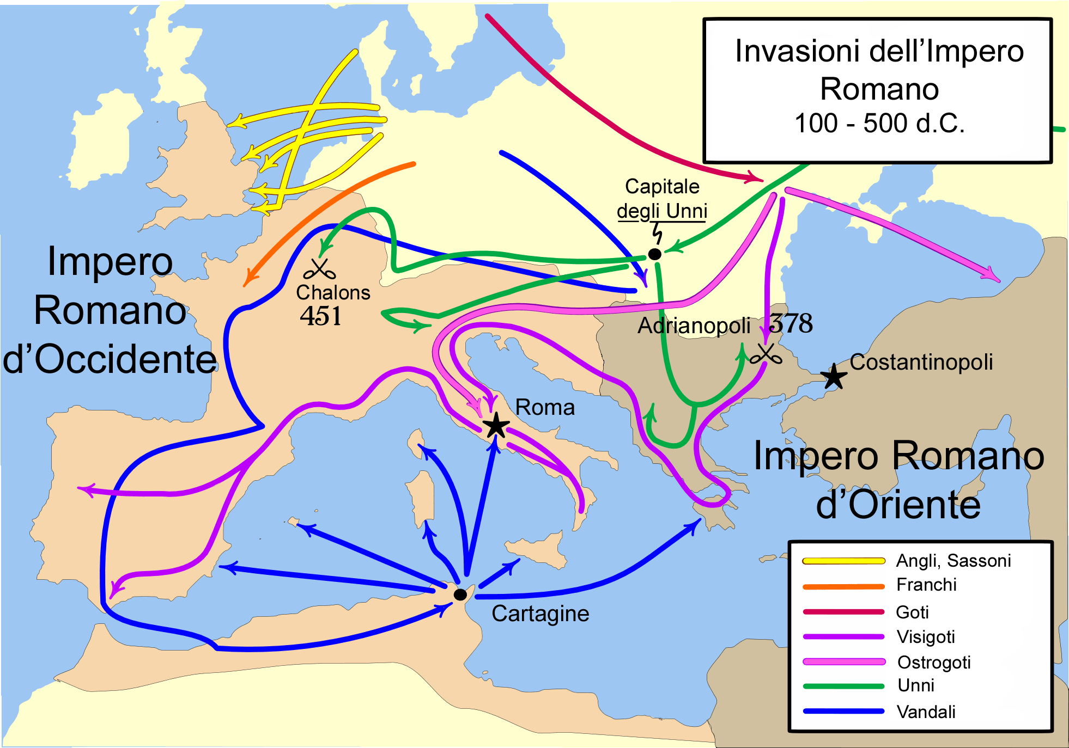

Slide 5
I Goti si disseminarono lungo tutta la costa della Tracia e avanzarono cautamente mentre i conterranei che si erano arresi ai Romani e i prigionieri indicavano loro i villaggi dove era possibile trovare abbondanza di viveri. Senza parlare della grande audacia che li distingueva, fu loro di grande aiuto il fatto che, di giorno in giorno, numerosi conterraei fra coloro che fin dai primi giorni di passaggio nel territorio romano, spinti dalla fame, si erano venduti per un sorso di vino o un pezzo di pane, si univano alle loro file. A loro si univano molti schiavi delle miniere d’oro, che non potevano sopportare il peso delle dure condizioni di vita. Tutti erano accolti con unanime benignità e rendevano un enorme servizio ai Goti per la loro conoscenza dei luoghi, per le loro preziose indicazioni sui magazzini dei viveri e sui nascondigli segreti
Ammiano Marcellino, Storia, XXXI, 6,5,6
Michela Zucca
Servizi Culturali

Slide 6
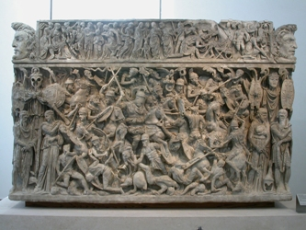

Slide 7
Soprattutto le donne, i accolgono i «barbari» a braccia aperte e li fanno entrare….
E intanto i poveri, le vedove e gli orfani, spogliati e oppressi erano giunti a un punto di disperazione tale che molti, pur appartenendo a famiglie note e avendo ricevuto una buona educazione, erano costretti a cercare rifugio presso i nemici del popolo romano per non rimanere vittime di ingiuste persecuzioni. Essi si recavano presso i barbari in cerca dell’umanità romana, perché non potevano sopportare presso ri Romani l’inumanità barbara. Sebbene essi fossero estranei, per lingua, ai barbari presso i quali fuggivano, sebbene fossero colpiti dal loro basso livello di vita, nonostante tutto risultava loro più facile abituarsi ai costumi barbari che sopportare l’ingiusta crudeltà dei Romani. Essi si mettevano al servizio dei Goti o dei Bagaudi e non se ne pentivano, preferendo vivere liberamente col nome di schiavi, piuttosto che essere schiavi col nome di liberi.
Salviano, De Gubernatione dei, V, V sec.
Michela Zucca
Servizi Culturali

Slide 8
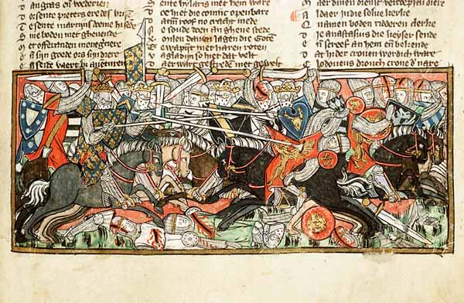
Anche se la storia del potere tramanda soltanto echi di battaglie, saccheggi e massacri, la memoria popolare ò ben diversa: Attila è un grande re, giudice eccezionale e giusto, e ancora oggi, in Friuli (l’unica regione italiana dove abbia effettivamente vissuto) molti bambini vengono chiamati Attila…..
Michela Zucca
Servizi culturali

Slide 9
Quando Onoria, sorella dell' imperatore Valentiniano, gli inviò il proprio anello e una richiesta d' aiuto per sottrarsi alle nozze con un senatore, Attila considerò la cosa una proposta di matrimonio e puntò dritto sull' Italia….
La condizione delle donne nelle società «barbariche» è sicuramente molto più egualitaria: i «barbari» rappresentano l’ultima ondata migratoria di tribù nordico-asiatiche che avevano la stessa matrice culturale delle popolazioni di origine celtica. Furono probabilmente le donne a scegliere di non mandare a combattere i propri uomini, e di accogliere gli stranieri. Molti poi se li sposarono: per il matrimonio di diritto germanico si sollevarono le genti del Bergamasco fino al XVI secolo.
Michela Zucca
Servizi Culturali

Slide 10
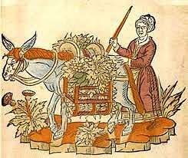
Michela Zucca
Servizi Culturali

Slide 11
Quando Onoria, sorella dell' imperatore Valentiniano, gli inviò il proprio anello e una richiesta d' aiuto per sottrarsi alle nozze con un senatore, Attila considerò la cosa una proposta di matrimonio e puntò dritto sull' Italia….
La condizione delle donne nelle società «barbariche» è sicuramente molto più egualitaria: i «barbari» rappresentano l’ultima ondata migratoria di tribù nordico-asiatiche che avevano la stessa matrice culturale delle popolazioni di origine celtica. Furono probabilmente le donne a scegliere di non mandare a combattere i propri uomini, e di accogliere gli stranieri. Molti poi se li sposarono: per il matrimonio di diritto germanico si sollevarono le genti del Bergamasco fino al XVI secolo.
Michela Zucca
Servizi Culturali

Slide 12
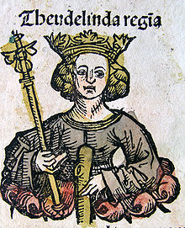
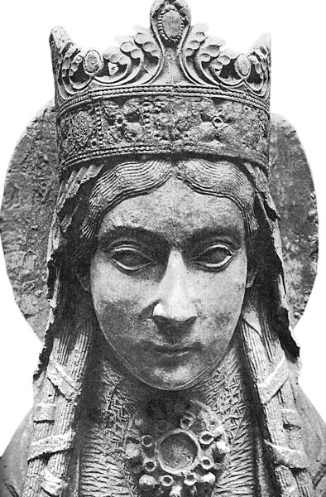
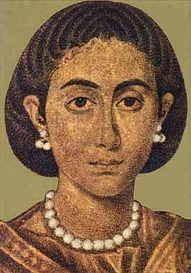
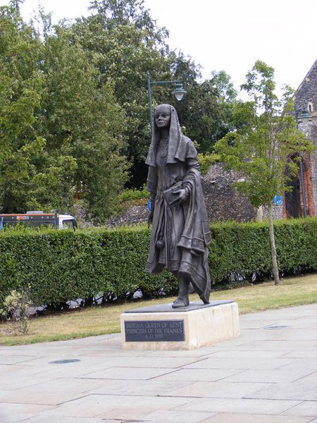
Clotilde regina dei Franchi
Berta dei Merovingi regina del Kent
Galla Placidia regina dei Visigoti
I patronimici nobiliari romani in pochi anni si esaurirono:
gli antichi patrizi rifiutarono il matrimonio con donne
barbare, in cui erano loro a dover portare le dote alla
moglie e alla figlia che si sposava, e le donne a passare
la nobiltà col sangue. E’ una delle prime prove
storiche che i maschi non sono disposti a cedere
alcuna porzione di potere alle donne, se non con la
forza….
Michela Zucca
Servizi culturali

Slide 13
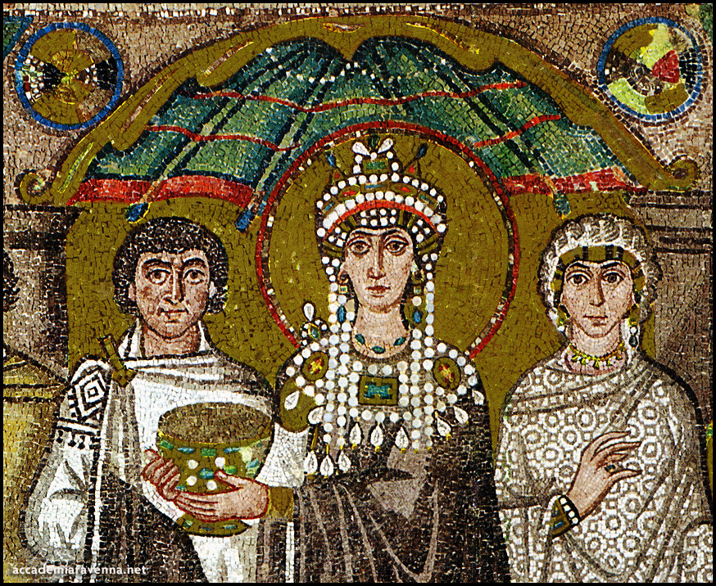
Il cristianesimo si diffonde velocemente nelle città, ma il contado rimane pagano e animista

Slide 14
IL SOGNO DI LIBERTA’ PER LE DONNE DURA POCO…..
Una donna deve ben accudire alla casa, attenendosi alla norma della sottomissione e a essere assai prudenti [...] rendano palese la moderazione della loro lingua mediante il silenzio…… Le donne nelle assemblee tacciano perché non è loro permesso parlare; stiano invece sottomesse, come dice anche la Legge. Se vogliono imparare qualche cosa, interroghino a casa i loro mariti, perché è sconveniente per una donna parlare in assemblea
Paolo di Tarso, Lettera ai Corinzi
Queste donne eretiche, come sono audaci! Non hanno modestia, sono così sfrontate da insegnare, impegnarsi nella disputa, decretare esorcismi, assumersi oneri e, forse, anche battezzare!: Non è permesso che una donna parli in chiesa, né è permesso che insegni né che battezzi, né che offra l'eucaristia, né che pretenda per sé una parte in qualunque funzione maschile, per non parlare di qualunque ufficio sacerdotale
Tertulliano, De Virginibus Velandis
Michela Zucca
Servizi Culturali

Slide 15
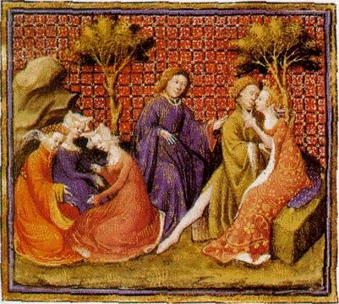
Clotilde regina dei Franchi
Pare che l’adulterio (anche femminile) fosse largamente praticato: si pensi alla storia di Ginevra e Lancillotto. Erano le donne che, nel Medio Evo, erano sessualmente propositive e gli uomini arrossivano e piangevano
Senza
Alcun ritegno.
Michela Zucca
Servizi culturali

Slide 16
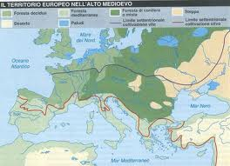
IL TERRITORIO EUROPEO NELL’ALTO MEDIO EVO. LE FORESTE.
Foreste mediterranee
Paludi
Foreste con. Miste
Limite colt. Vite
Steppa
Limite colt. orzo
Foreste cedue
Deserti

Slide 17
All’ombra della grande foresta tornata col dissolvimento dell’impero romano, le donne continuano a svolgere i ruoLi che hanno sempre assolto: il mondo delle città, dei signori e dei preti è lontano, la repressione costa.
Fino al Concilio di Trento, le parrocchie non sono tenute ad avere un prete: sono le donne – e le donne streghe – che amministrano il rapporto col sacro, oltre che con la leadership della comunità.
All’ombra delle sacre foreste (da fores, fuori) vive una società altra, in cui esistono altre regole:
Non c’è proprietà privata né matrimonio.
Chi scappa dalle città e dai poteri centrali viene accolto.
Nascono liebere enclaves di Bagaudi fino all’XI secolo.
I signori sono un’altra razza, da rapinare appena si può, da cui tenersi abbastanza lontani da sperare che si dimentichino.
Per i cavalieri servi d’amore di qualche bella dama, la violenza sulle contadine è lecita, perché tanto non provano dolore. Parole di Andrea Capellano nel De Amore…..
Michela Zucca
Servizi Culturali

Slide 18
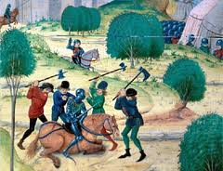

Slide 19
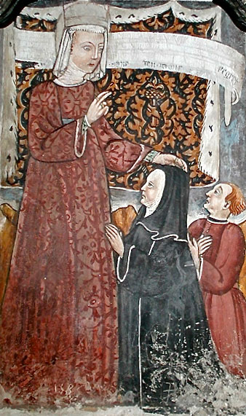
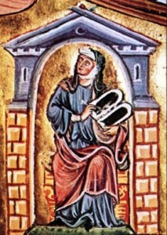
Margherita Porete
Margherita da Trento
Le donne parteciparono attivamente a tutte le eresie medioevali. In una società fortemente religiosa, la contestazione politica poteva esprimersi soltanto come eresia. Molte eretiche vennero condannate come streghe e le prime accuse rivolte verso le streghe non furono per veneficium (avvelenamento, stregoneria nel senso di maleficio) ma per coniuratio (congiura), delitto di lesa maestà prima verso Dio e poi verso il sovrano. Che le donne fossero abituate a combattere e ad esercitare la leadership militare lo si vede anche da un’altra figura emblematica: Giovanna d’Arco.
Guglielma Boema e Maifreda Pirovano
Michela Zucca
Servizi Culturali

Slide 20
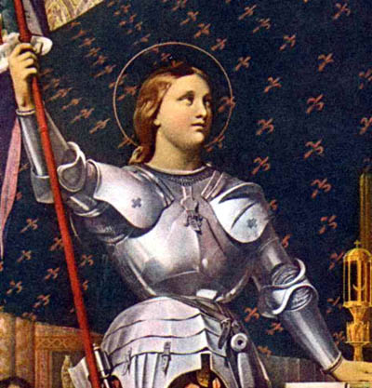
Giovanna d’Arco prese le armi e guidò i francesi contro gli inglesi, trascinando nella rivolta grandi masse di contadini, uomini e donne, che non si sarebbero sollevati e non l’avrebbero seguita se non fossero stati abituati ad essere capeggiati da donne. Fu accusata di stregoneria, anche se nessuno parlò mai né di sabba né di demonio, e uno dei principali capi d’imputazione fu l’essersi vestita da uomo, quindi avere infranto i
tradizionali ruoli
di genere.
Michela Zucca
Servizi Culturali

Slide 21
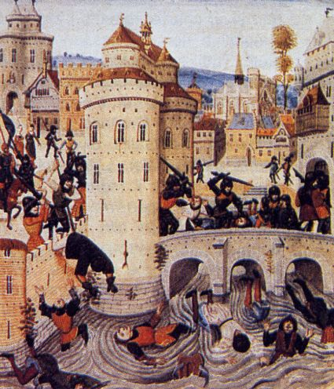
Le donne sono in prima fila in tutte le rivolte contadine medioevali, le jacqueries, che assumono un andamento rituale sacrificale simile ad una cerimonia religiosa di incontenibile ferocia in cui ricchi, preti, borghesi vengono torturati, le loro carni cotte e mangiate, i loro averi distrutti, case, palazzi e chiese bruciati.
In queste rivolte non esiste saccheggio, ma soltanto violenza estrema e vendetta. Si combatte per tornare alla società comunitaria delle origini, in cui il territorio, la foresta, la selvaggina, le risorse sono di proprietà collettiva e non esistono tasse e gabelle da pagare ai padroni. Le
Donne leader sono
condannate come
Streghe e bruciate.
Michela Zucca
Servizi Culturali

Slide 22
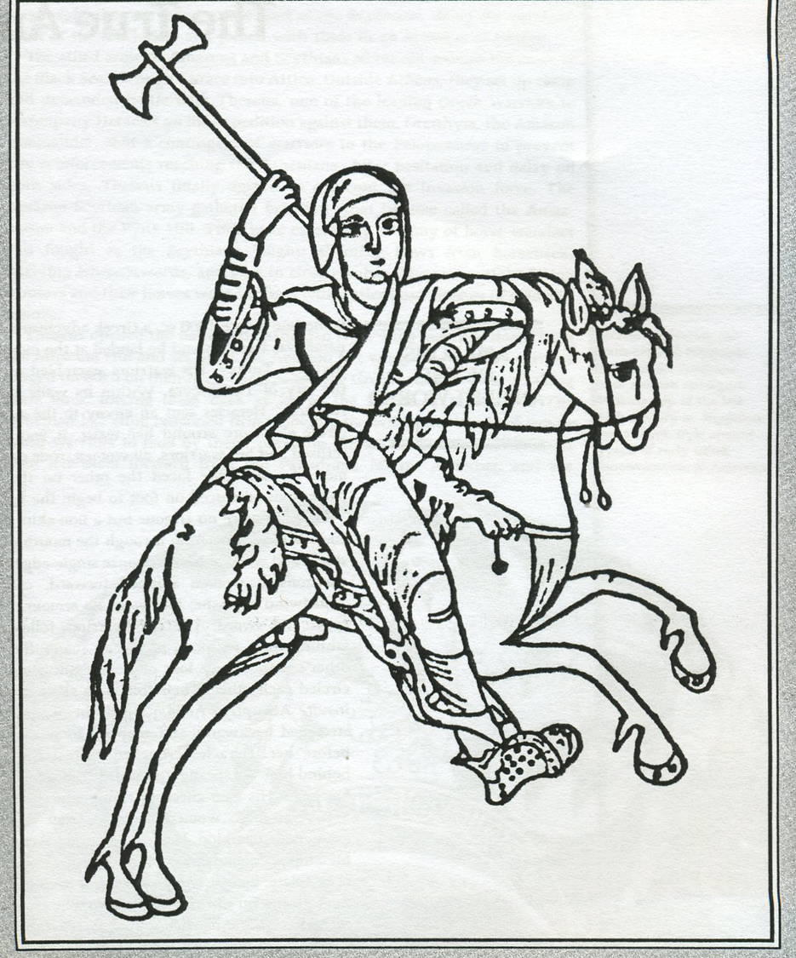
Donna in battaglia alto medioevale. Si noti l’ascia. Combattimenti pubblici
fra uomini e donne
“per regolar contese”
sono legali fino al XII secolo in gran parte dell’Europa, e vengono proibiti perché spesso i maschi “perdono con disonore”. Così come sono comuni rappresentazioni artistiche in cui la donna cavalca l’uomo fino almeno al XV secolo.
Michela Zucca
Servizi Culturali

Slide 23
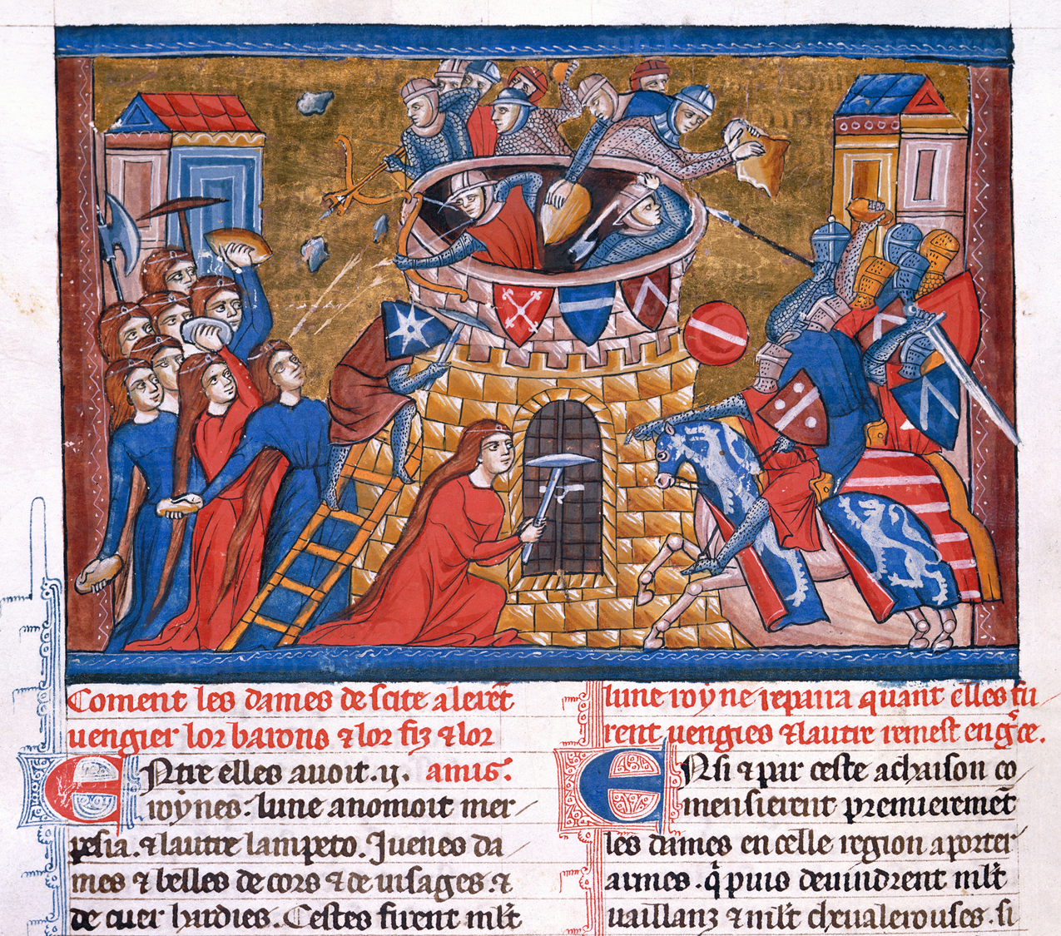
Donne in battaglia.
Immagine miniata dalla Biblioteca del British Museum, come la successiva.
Michela Zucca
Servizi Culturali

Slide 24
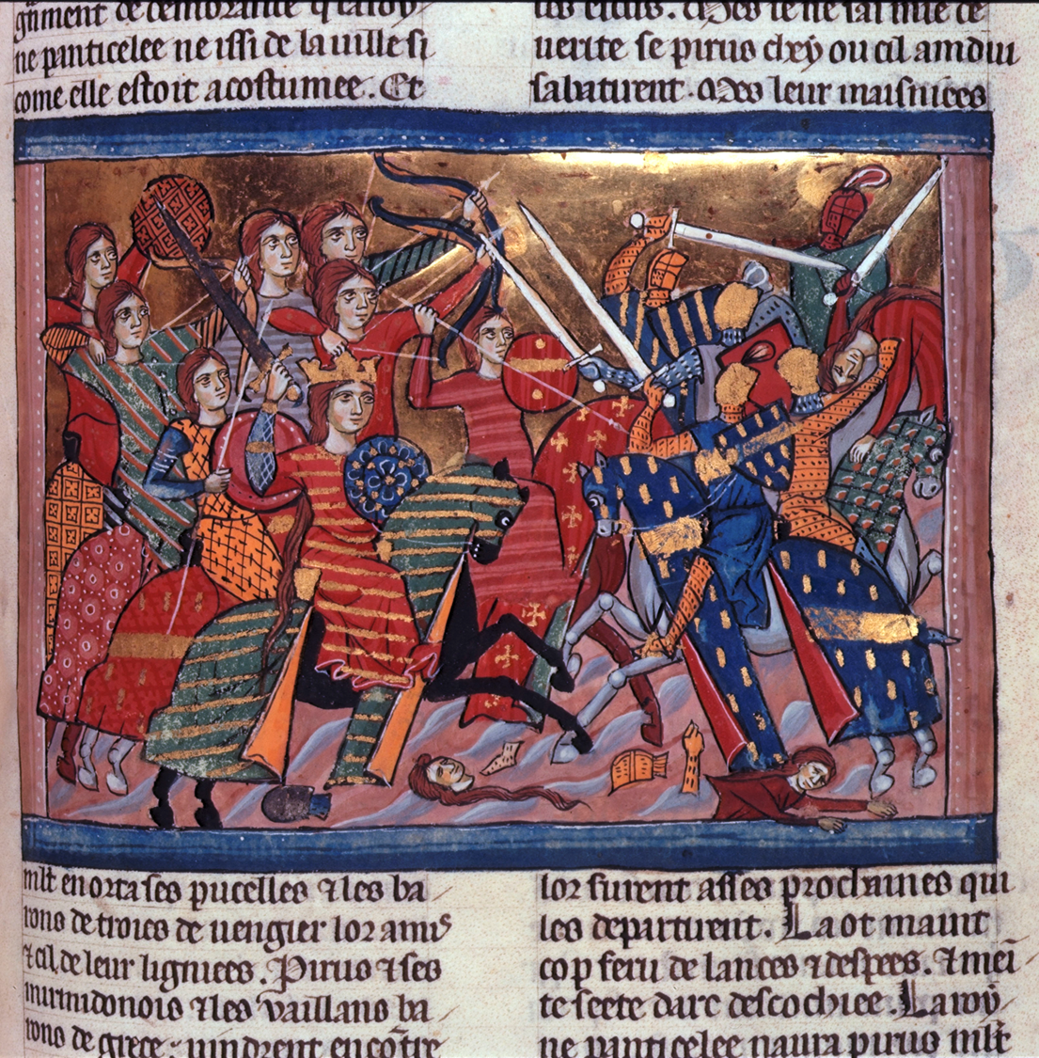
Immagini di
battaglie con donne
armate di arco, frecce e ascia, ma anche di spada, lunga e corta, sono comuni fino all’inizio del Rinascimento. Anche se le testimonianze documentarie scritte ormai parlano quasi solo di regine, come Matilde di Canossa, la realtà doveva essere ben diversa.
Michela Zucca
Servizi Culturali

Slide 25
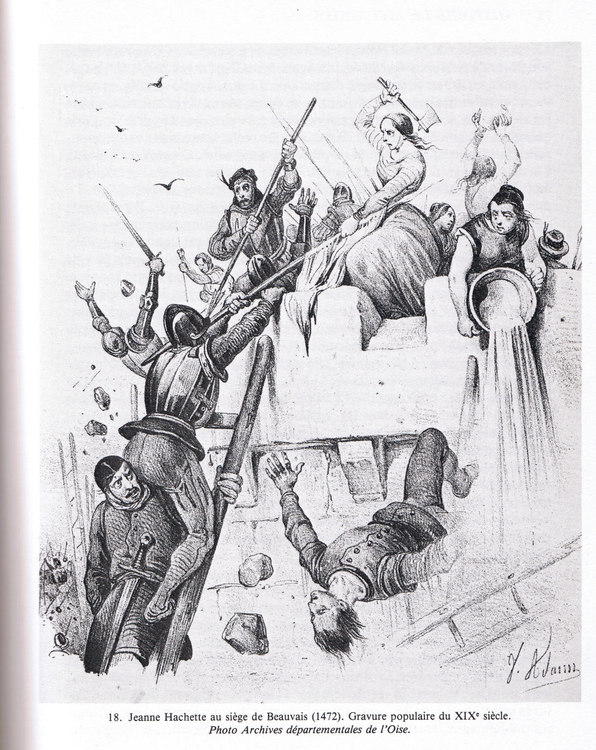
Jeanne Hachette (Accetta, dall’arma usata nell’insurrezione) guida le donne di Beauvais alla rivolta nel 1472. Bisogna pensare che gli angeli del focolare non sono ancora nati: le donne tagliano la legna con l’ascia, sgozzano le bestie, devono difendersi dagli assalti di nobili e signori che percorrono le campagne armati. Sono sempre in giro per raccogliere i frutto del bosco e per coltivare i campi, sono loro che vendono la roba al mercato, organizzano le feste e la vita comunitaria.
Michela Zucca
Servizi Culturali

Slide 26
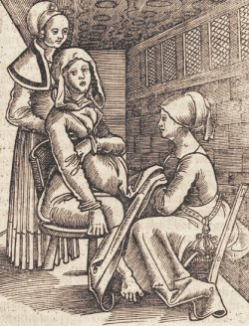
Le donne esercitano anche un’altra importantissima funzione: quelle di guaritrici e di professioniste della riproduzione. In una società in cui le risorse sono limitate, il numero dei nati deve essere rigorosamente limitato, e chi non è in grado di provvedere a se stesso non può sopravvivere. Il numero di figli per donna nelle comunità contadine medioevali è sorprendentemente simile a quello odierno: mai più di due. Avevano il primo parto in media a 26 anni: ciò significa che conoscevano e praticavano la contraccezione.
La principale ragione – economica – della caccia alle streghe può rintracciarsi nella necessità, per la nascente civiltà urbana, di liberare le risorse (umane) e di costringere le donne a fare figli che le comunità non avrebbero potuto mantenere, per spingerli a lavorare in città.
Michela Zucca
Servizi Culturali

Slide 27
Il Rinascimento nasce sulle ceneri dei roghi: malgrado quello che si pensa, non è nel Medio Evo che fu bruciata la maggior parte delle donne, ma dal 1450 al 1650.
La società europea fu investita da una specie di invasamento collettivo, in cui le donne del popolo, e specialmente quelle delle campagne e delle montagne, le zone in cui sopravviveva la matrifocalità e il cristianesimo era solo di facciata, furono accusate di commercio col demonio, di volare sulle scope e di mangiare i bambini. La soluzione finale fu orchestrata ad arte, in maniera tale da modificare profondamente i rapporti di genere, di rompere la tradizionale solidarietà fra uomini e donne, e da distruggere il potere femminile di influire sul numero delle nascite: il capitale nascente poteva finalmente disporre di una riserva infinita di manodopera a buon mercato, spinta dalla fame all’emigrazione verso le splendide città d’arte tutte da costruire.
Il divario fra ricchi e poveri, fra città e campagna si allarga sempre di più.
Michela Zucca
Servizi Culturali

Slide 28
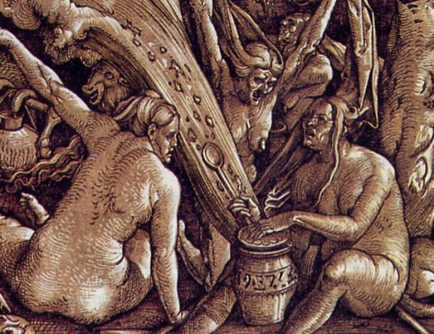

Slide 29
E’ il sabba, la festa di trance dalle origini antichissime, il culto alla divinità femminile – la Signora delle prime confessioni, che è poi la Grande Madre delle sacerdotesse celtiche e delle baccanti – che viene attaccato per primo. La sessualità libera e non riproduttiva che vi viene praticata viene bollata come emanazione del demonio: il nuovo Dio maschio che impone alle donne un rapporto senza né amore né piacere: quello a cui dovranno abituarsi nei secoli a venire. Gli uomini del popolo, abbagliati e corrotti da una promessa di potere su chi è ancora più debole di loro – donne e bambini – non difendono le loro compagne. Col Concilio di Trento, viene sancita la condanna di ogni ambiente «promiscuo», le antiche feste sono eliminate: nel giro di pochi dwecenni, i comportamenti millenari vengono radicalmente modificati. Il Potere si impegna a costruire una nuova immagine della donna.
Michela Zucca
Servizi Culturali

Slide 30
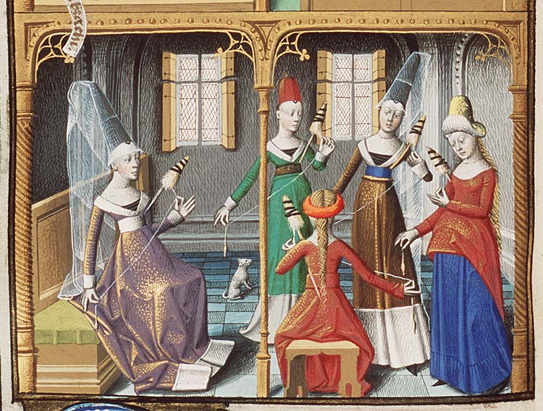

Slide 31
SOPRATTUTTO NELLE CITTA’
Alle donne viene proibito l’esercizio di ogni attività professionale. Vengono buttate fuori da qualunque corporazione, non possono più essere magistrae e i loro compensi scendono a meno della metà di quelli maschili.
Le leggi sul vagabondaggio limitano fortemente la loro libertà di movimento.
L’obbligo del cognome bolla per sempre le nascite illegittime.
Chi non appartiene ad una famiglia, e ad un lignaggio legittimo da parte maschile, spesso è condannata alla prostituzione.
Per la prima volta, anche in ambito popolare, le donne si dividono in rispettabili e disponibili.
La privatizzazione di beni una volta comuni impedisce loro l’accesso alle risorse, e diventano dipendenti da un uomo.
Non possono ereditare, né maneggiare denaro.
In vecchiaia spesso vengono abbandonate e sono costrette all’accattonaggio.
Se osano alzare la testa, vengono bruciate in piazza come streghe.
Michela Zucca
Servizi Culturali

Slide 32
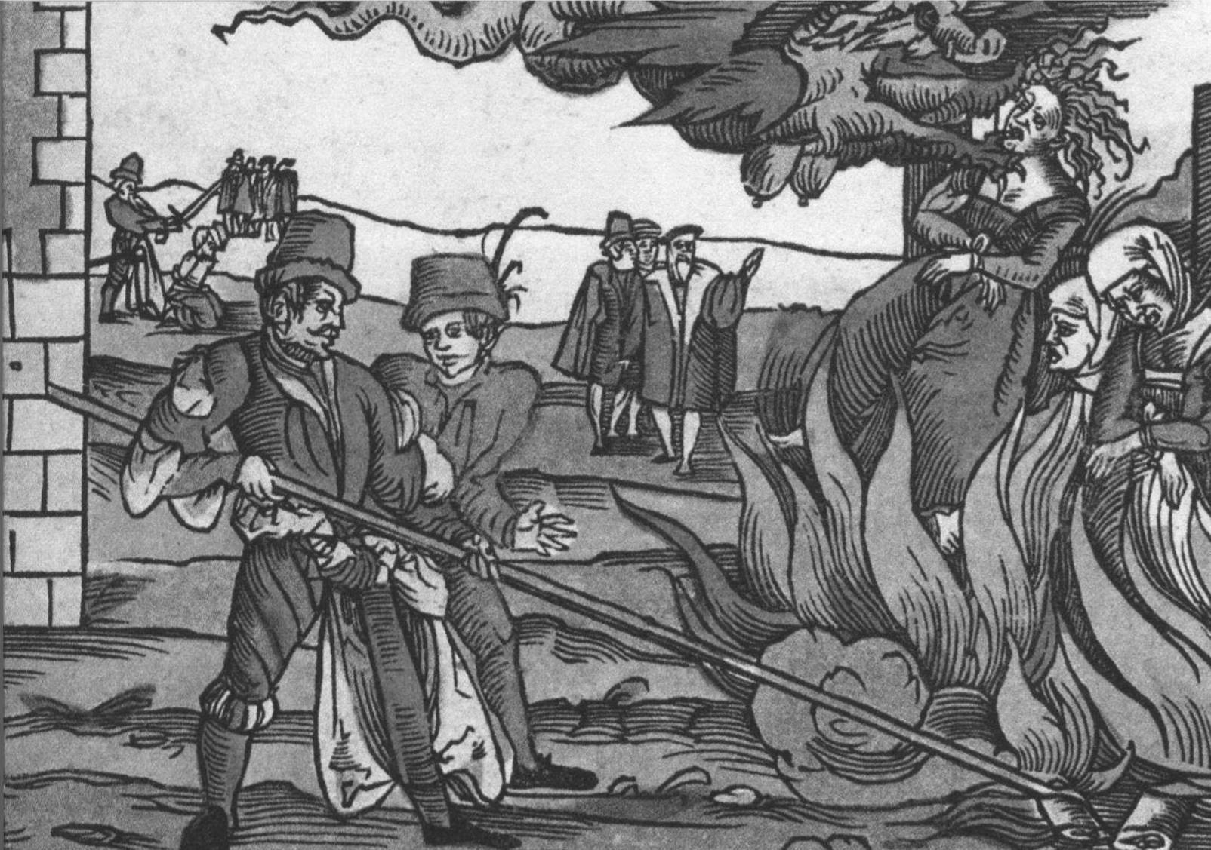
Il numero delle vittime è ancora oggi sconosciuto: da un minimo di 300.000 a un massimo di 6milioni

Slide 33
LA CHIESA E LA NUOVA MORALE CHE DISCRIMINA LE DONNE COMINCIANO AD AFFERMARSI PESANTEMENTE DAL 1500 IN POI, SOPRATTUTTO NELLE CITTA’ E NELL’ITALIA DEL SUD.
Il Meridione non conosce la caccia alle streghe che – per secoli – devastò le montagne e gran parte dell’Europa del Nord perché il controllo da parte prima dello Stato Romano, poi della Chiesa (entrambi classisti, schiavisti, maschilisti) formò un continuum storico mai interrotto, che distrusse la religione matrifocale e le comunità egualitarie già prima del cristianesimo.
Non ci furono invasioni «barbariche» nel Sud a riportare le antiche leggi, Roma era più vicina, le città più grandi, il clima impediva meno i collegamenti e la repressione era più facile.
QUESTA DIFFERENZA NELLA CULTURA DI GENERE PERMANE ANCORA OGGI.
Michela Zucca
Servizi Culturali

Slide 34
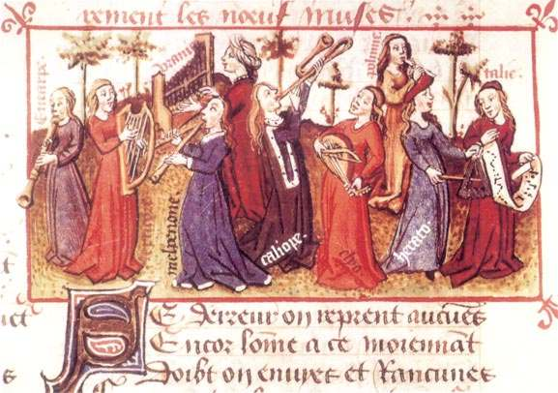
Vengono rigorosamente proibiti il ballo e la musica dei ceti popolari. Gli strumenti bruciati sui sagrati delle chiese. L’essere andate a ballare assieme ad altre donne è uno dei principali indizi di stregoneria.

Slide 35
Nelle campagne emerge un fenomeno nuovo, PRIMA IMPENSABILE: la prostituzione, che viene esercitata nelle locande di passaggio.
L’incremento delle nascite dovuto alla mancanza di contraccezione mette sul mercato corpi giovani privi di collocazione sociale all’interno delle comunità, spesso già figlie di irregolari che le abbandonano.
La nuova morale condanna il piacere all’interno del matrimonio e sanziona gravemente i rapporti prematrimoniali.
La prostituzione viene considerata un male necessario per mantenere la quiete sociale.
Michela Zucca
Servizi Culturali

Slide 36
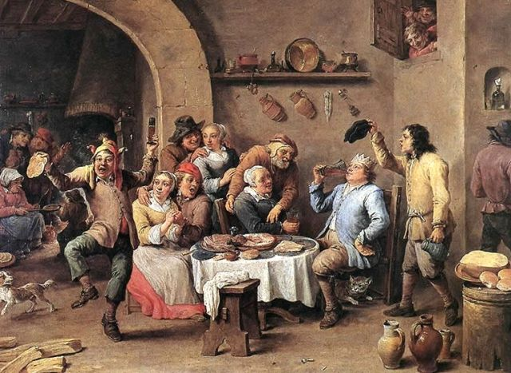

Slide 37
LA PERCEZIONE FEMMINILE DI SE’ E DEL CORPO VIENE PROFONDAMENTE MODIFICATA:
Il corpo deve diventare strumento di piacere per altri e non per se stesse
Non si può rifiutare la procreazione
La sessualità diventa un dovere. Quando si «invecchia» è disgustosa
Si diventa esseri deboli, si perde la capacità di usare il corpo per difendersi
Si diventa succubi dei maschi e si accetta la violenza come una cosa naturale
Michela Zucca
Servizi Culturali

Slide 38
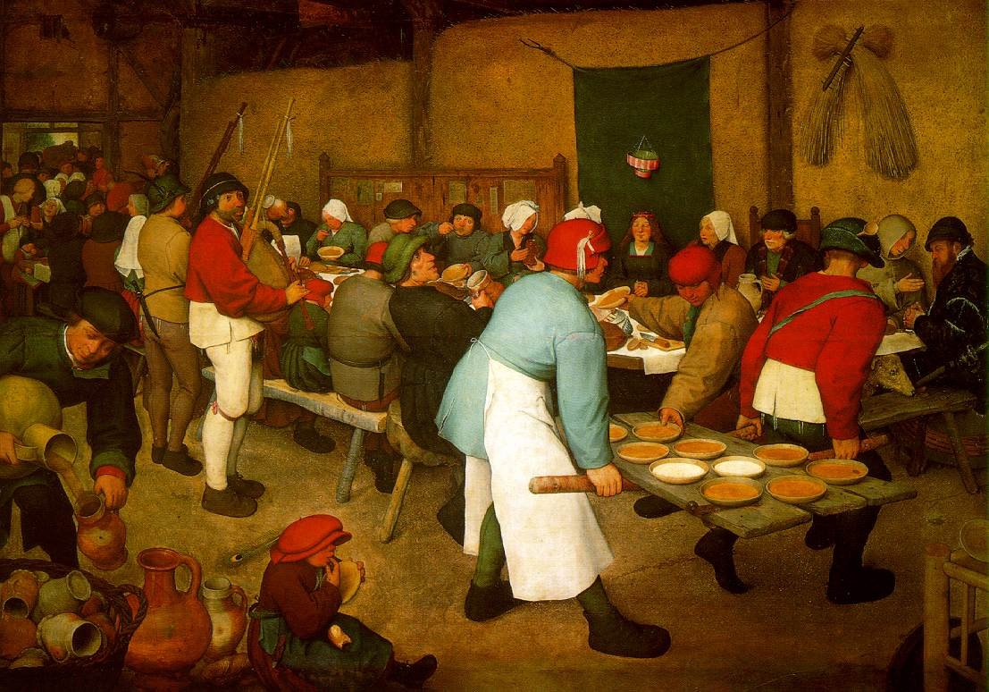

Slide 39
IL MATRIMONIO DIVENTA UN SACRAMENTO ED E’ FATTORE PRIMO E INDISPENSABILE PER ESSERE CONSIDERATE DONNE «PERBENE»:
Si abbassa l’età delle nozze e si fanno sposare le ragazze appena posibile
I figli sono del padre: beni spendibili sul mercato del lavoro o matrimoniale
E’ necessario avere tanti figli per accrescere il capitale ed essere considerati veri maschi
L’autorità del padre e la dipendenza economica e morale dalla famiglia crescono in maniera netta
Michela Zucca
Servizi Culturali

Slide 40
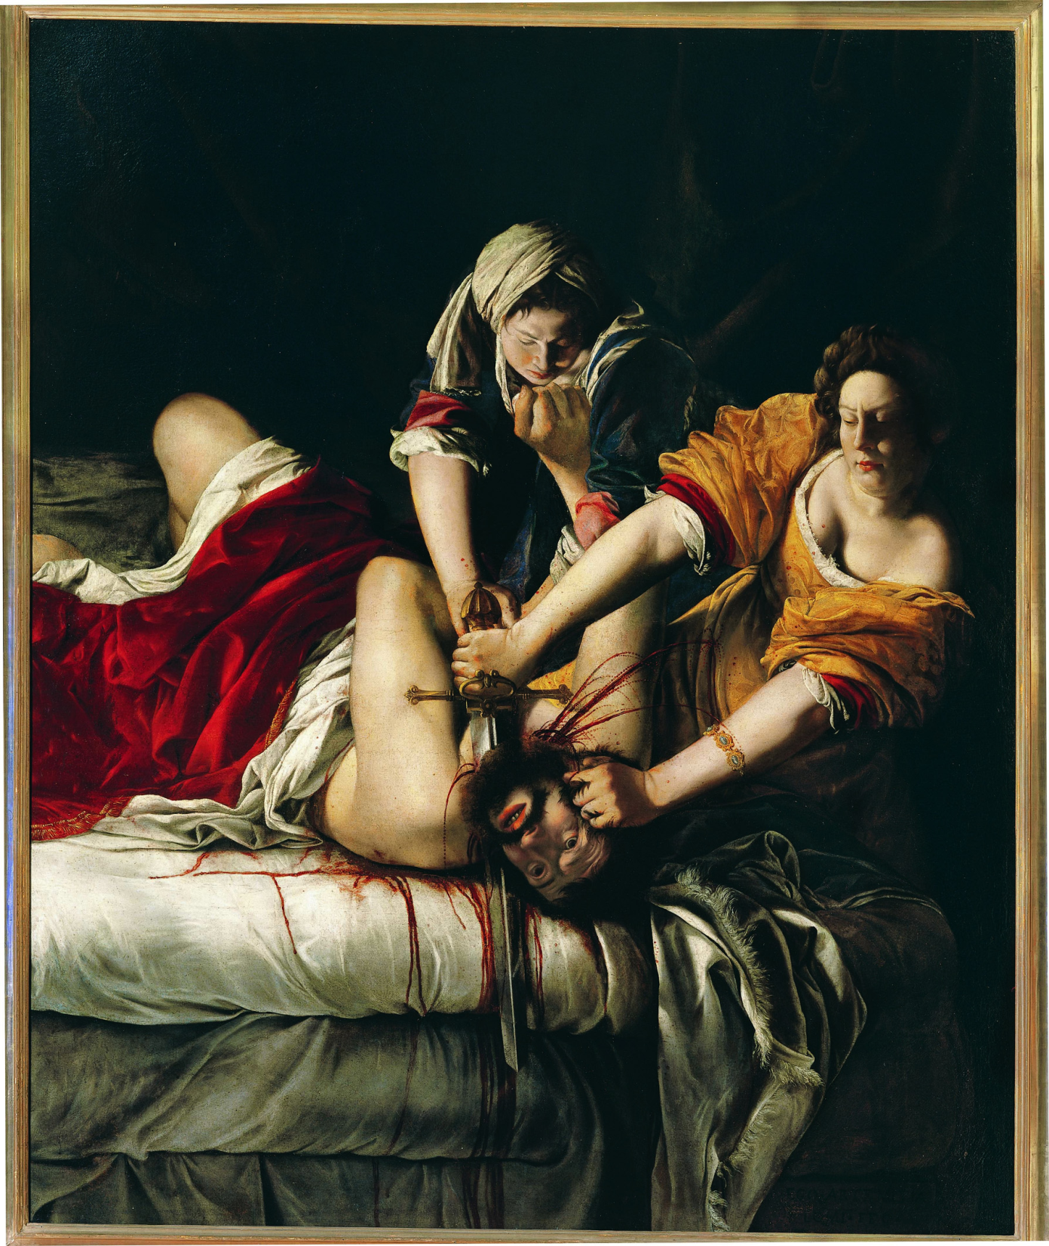
A chi non ci sta non resta che una scelta sola….
La canzone «Donna Lombarda» rimane al top della hit parade dal Medio Evo all’inizio del ‘900, in tutta Europa. Viene cantata dalle corti ai bordelli alle più infime osterie, oltre che in tutte le veglie notturne, e testimonia di una certa paura maschile di fare una brutta fine…..
Michela Zucca
Servizi Culturali

Slide 41
GRAZIE
Michela Zucca
Servizi Culturali

